Slide 1
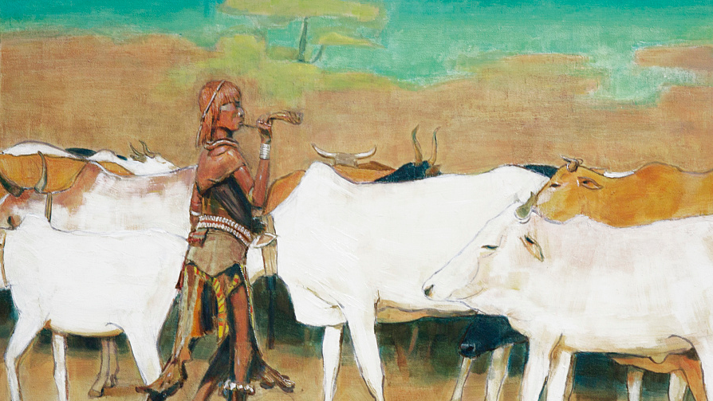
首页
老师
学生
企业文化
产品中心
联系我们
注册/登录

Slide 2
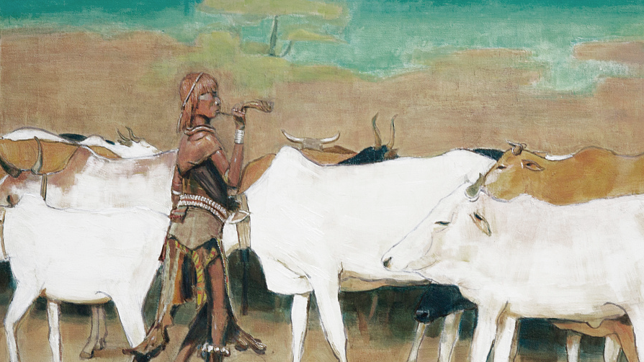


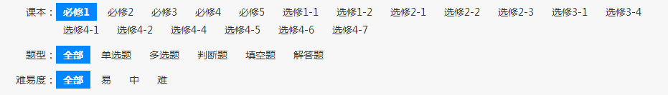
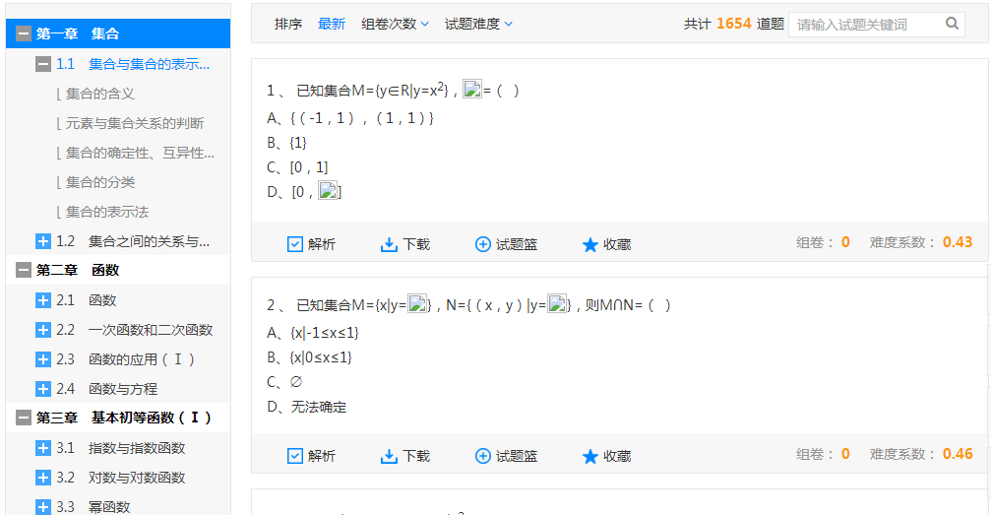
首页
题库
改卷
学情
XX老师
手动组卷
智能组卷
组卷库
录入题目
收藏夹
高级搜索
搜索

Slide 3
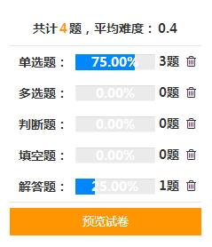
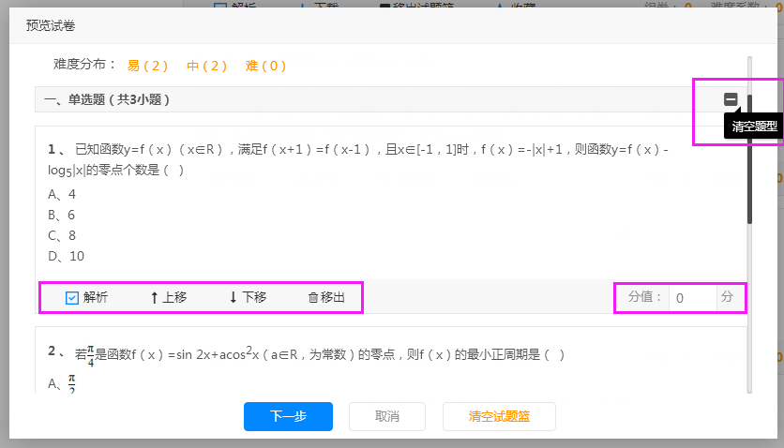
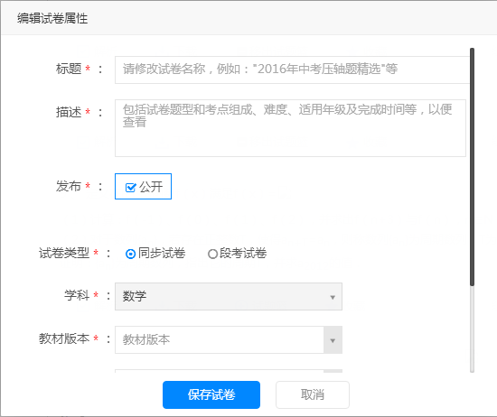
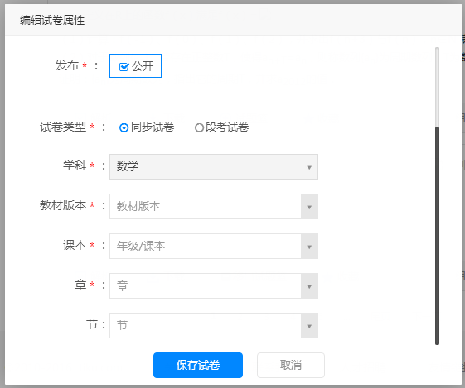
首页
题库
改卷
学情
XX老师
手动组卷
智能组卷
组卷库
录入题目
收藏夹
高级搜索
搜索

Slide 4
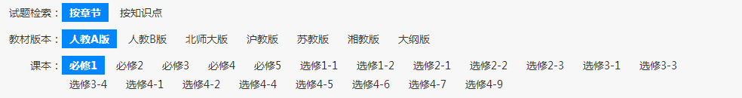
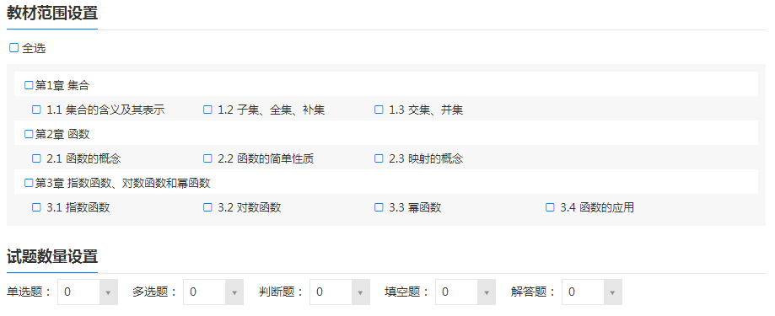
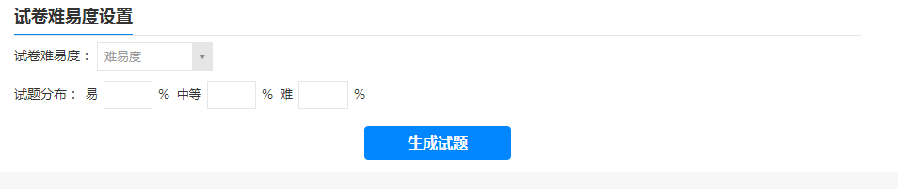
首页
题库
改卷
学情
XX老师
手动组卷
智能组卷
组卷库
录入题目
收藏夹
高级搜索
搜索

Slide 5
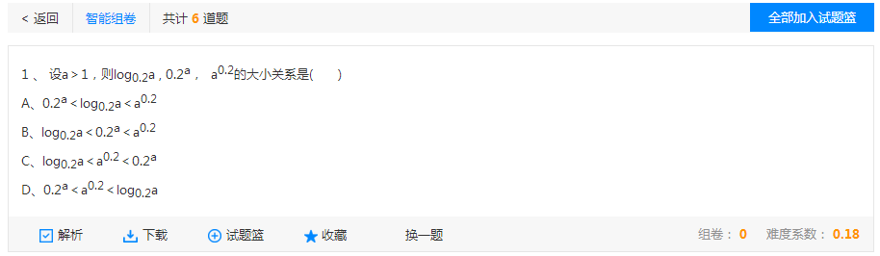
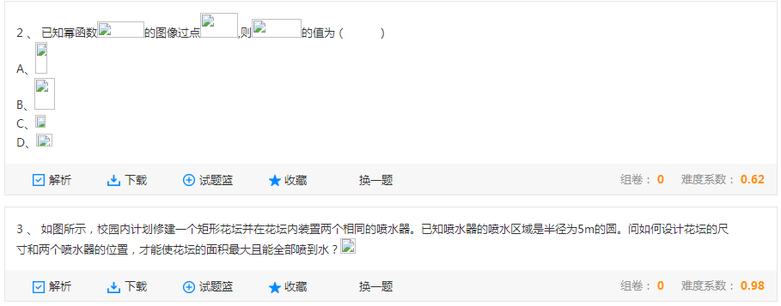
首页
题库
改卷
学情
XX老师
手动组卷
智能组卷
组卷库
录入题目
收藏夹
高级搜索
搜索

Slide 6
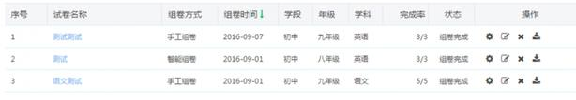
首页
题库
改卷
学情
XX老师
手动组卷
智能组卷
组卷库
录入题目
收藏夹
高级搜索
搜索
→
→
→

Slide 7
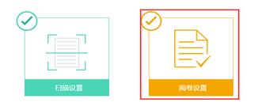
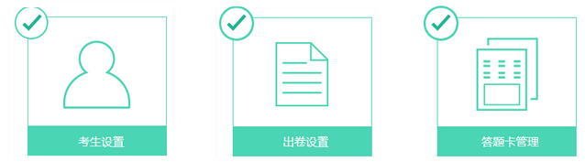
首页
题库
改卷
学情
XX老师
手动组卷
智能组卷
组卷库
录入题目
收藏夹
高级搜索
搜索
扫描设置
阅卷设置
考生设置
出卷设置
答题卡设置
设置扫描设备及信息。

Slide 8
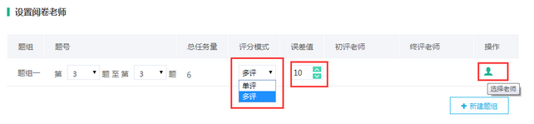
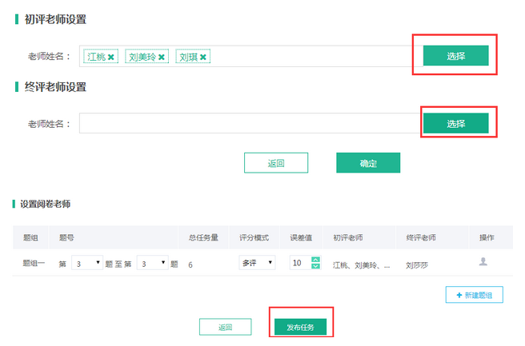
首页
题库
改卷
学情
XX老师
手动组卷
智能组卷
组卷库
录入题目
收藏夹
高级搜索
搜索
扫描设置
阅卷设置
考生设置
出卷设置
答题卡设置

Slide 9
首页
题库
改卷
学情
XX老师
手动组卷
智能组卷
组卷库
录入题目
收藏夹
高级搜索
搜索
扫描设置
阅卷设置
考生设置
出卷设置
答题卡设置
可修改考生范围，具体调整考生个人对象（如剔除休假、休学考生，避免记入缺考人数等。）

Slide 10
首页
题库
改卷
学情
XX老师
手动组卷
智能组卷
组卷库
录入题目
收藏夹
高级搜索
搜索
扫描设置
阅卷设置
考生设置
出卷设置
答题卡设置
1、组卷后形成可编辑文档（类似word），老师可手动调整题目；
2、可对答案进行修正

Slide 11
首页
题库
改卷
学情
XX老师
手动组卷
智能组卷
组卷库
录入题目
收藏夹
高级搜索
搜索
扫描设置
阅卷设置
考生设置
出卷设置
答题卡设置
修改答题卡样式

Slide 12
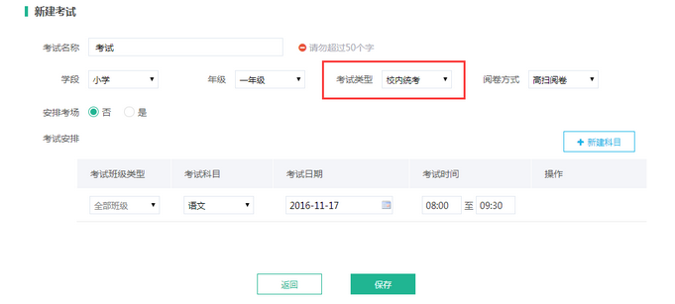
首页
题库
改卷
学情
XX老师
手动组卷
智能组卷
组卷库
录入题目
收藏夹
高级搜索
搜索
发布考试

Slide 13

首页
题库
改卷
学情
XX老师
手动组卷
智能组卷
组卷库
录入题目
收藏夹
选择文件
上传

Slide 14
首页
题库
改卷
学情
XX老师
手动组卷
智能组卷
组卷库
录入题目
收藏夹
高级搜索
搜索
显示收藏的题目

Slide 15
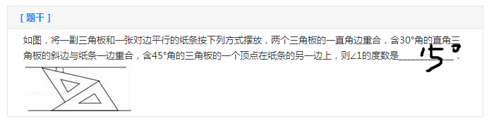
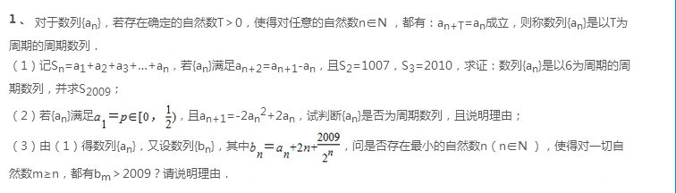
首页
题库
改卷
学情
XX老师
待批改
进度概览
高级搜索
搜索
班级： 一班 二班 三班
题号：12 ↓
张铁 二班
345/450
√
×
得分____
张铁 二班
345/450
学生答案：XXXXXXXXXXXXXXXXXXXXXXXXXXXXXXXXXXXXX
学生答案：XXXXXXXXXXXXXXXXXXXXXXXXXXXXXXXXXXXXX
学生答案：XXXXXXXXXXXXXXXXXXXXXXXXXXXXXXXXXXXXX
划线
画笔
文字
录音
√
×
得分____

Slide 16
首页
题库
改卷
学情
XX老师
待批改
进度概览
高级搜索
搜索
班级： 全部 一班 二班 三班
时间： 全部 本月 本周
排序
时间↓
进度↓
测验名↓
组卷号↓
班级↓
平均分↓
缺考率↓
题号↓
1
3/15
85%
课后作业
JH25184
一班
85
0%
2
3/15
75%
课后作业
JH25183
一班
85
0 %
3
3/15
72%
课后作业
JH25182
一班
85
0 %
4
3/11
65%
课后作业
JH25181
一班
85
2 %
5
3/12
85%
3月月考
JH25128
一班
85
5 %
6
3/12
55%
3月月考
JH25128
一班
85
5 %

Slide 17
首页
题库
改卷
学情
XX老师
班级学情
测验学情
课后学情
高级搜索
搜索
月份
正确率
平均分
一本率
方差
缺考率
均衡性
年级学情
2
89%
468
79%
1.2
1%
2
一班学情
二班学情

Slide 18
首页
题库
改卷
学情
XX老师
班级学情
测验学情
课后学情
高级搜索
搜索
正确率
平均分
一本率
方差
缺考率
均衡性
组卷质量
年级学情
89%
468
79%
1.2
1%
2
1.2
1月月考
2月月考

Slide 19
首页
题库
改卷
学情
XX老师
班级学情
测验学情
课后学情
高级搜索
搜索
正确率
平均分
一本率
方差
缺考率
均衡性
组卷质量
年级学情
89%
468
79%
1.2
1%
2
1.2
3/17课后
3/18课后

Slide 20
首页
题库
改卷
学情
XX老师
班级学情
测验学情
课后学情
个人信息
我的文档
我的消息
设置
退出
高级搜索
搜索
正确率
平均分
一本率
方差
缺考率
均衡性
组卷质量
年级学情
89%
468
79%
1.2
1%
2
1.2
3/17课后
3/18课后

Slide 21
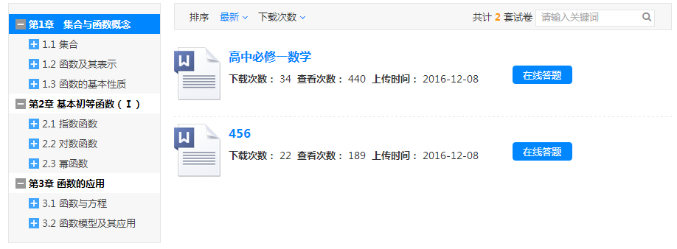
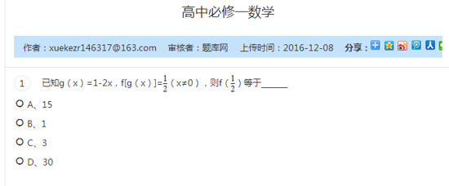
首页
题库
改卷
学情
XX学生
在线答题
作业
错题集
高级搜索
搜索
语文
数学
英语
生物
历史
地理
物理
化学
按组卷
智能推荐
结束答题

Slide 22
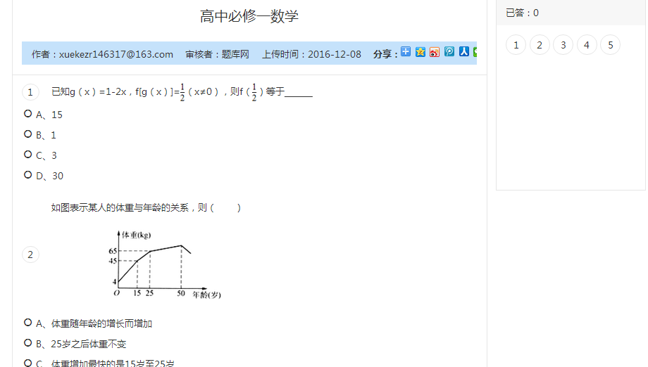
首页
题库
改卷
学情
XX学生
在线答题
作业
错题集
高级搜索
搜索
语文
数学
英语
生物
历史
地理
物理
化学
3/17 课后作业
3/16 课后作业

Slide 23
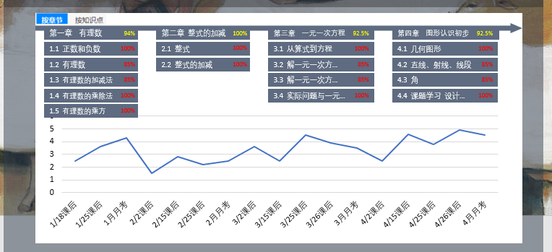
首页
题库
改卷
学情
XX学生
在线答题
作业
错题集
高级搜索
搜索
语文
数学
英语
生物
历史
地理
物理
化学

Slide 24
首页
题库
改卷
学情
XX学生
选择文件
上传

Slide 25

首页
题库
改卷
学情
XX学生
综合
初二3班
数学课代表
个人目标：
南宁X中
天梯
2500
张铁
TZ25124
总成绩
近期考试
Lv.23
Lv. 21
Lv. 15
语文
数学
数学
英语
Lv. 6
Lv. 8
Lv. 19
历史
生物
地理

Slide 26
首页
题库
改卷
学情
XX学生
综合
初二3班
数学课代表
个人目标：
南宁X中
天梯
2500
张铁
TZ25124
总成绩
近期考试
105
112
118
语文
数学
数学
英语
65
89
80
历史
生物
地理

Slide 27
首页
题库
改卷
学情
XX学生
综合
初二3班
数学课代表
个人目标：
南宁X中
天梯
2500
张铁
TZ25124
总成绩
近期考试
105
112
118
2017/5月 月考
2017/4月 月考
2017/3月 月考
2017/2月 月考
语文
数学
数学
英语
65
89
80
历史
生物
地理

Slide 28
首页
题库
改卷
学情
XX学生
数学
初二3班
数学课代表
个人目标：
南宁X中
天梯
1250
张铁
TZ25124
第一章 有理数
第二章 整式的加减
第三章 一元一次方程
第四章 图形认识初步
94%
100%
92.5%
92.5%
1.1 正数和负数
2.1 整式
3.1 从算式到方程
4.1 几何图形
100%
100%
100%
100%
1.2 有理数
2.2 整式的加减
3.2 解一元一次方…
4.2 直线、射线、线段
85%
100%
85%
85%
1.3 有理数的加减法
3.3 解一元一次方…
4.3 角
85%
85%
85%
1.4 有理数的乘除法
3.4 实际问题与一元…
4.4 课题学习 设计…
100%
100%
100%
1.5 有理数的乘方
100%

Slide 29
首页
题库
改卷
学情
XX学生
数学
个人信息
我的文档
我的消息
设置
退出
初二3班
数学课代表
个人目标：
南宁X中
天梯
1250
张铁
TZ25124
第一章 有理数
第二章 整式的加减
第三章 一元一次方程
第四章 图形认识初步
94%
100%
92.5%
92.5%
1.1 正数和负数
2.1 整式
3.1 从算式到方程
4.1 几何图形
100%
100%
100%
100%
1.2 有理数
2.2 整式的加减
3.2 解一元一次方…
4.2 直线、射线、线段
85%
100%
85%
85%
1.3 有理数的加减法
3.3 解一元一次方…
4.3 角
85%
85%
85%
1.4 有理数的乘除法
3.4 实际问题与一元…
4.4 课题学习 设计…
100%
100%
100%
1.5 有理数的乘方
100%

